Slide 1
第5章 频域分析法
Notes:
第1章 自动控制的基本概念

Slide 2
第5章 频域分析法
5.1 概述
5.2 频率特性
5.3 频率特性的图示方法
5.4 频域稳定性判据
5.5 控制系统的稳定裕量
5.6 利用MATLAB进行控制系统频域分析
本章将讨论频率特性的基本概念、典型环节和系统的频率特性、奈魁斯特稳定判据、频域性能指标与时域性能指标间的联系等。

Slide 3
5.1 概述
频域分析法是应用频率特性研究线性系统的一种图解方法。频率特性和传递函数一样，可以用来表示线性系统或环节的动态特性。
建立在频率特性基础上的分析控制系统的频域法弥补了时域分析法中存在的不足，因而获得了广泛的应用。
频率特性：系统的频率响应与正弦输入信号的复数比。
频率响应：指系统在正弦输入信号作用下，线性系统输出的稳态分量。
相当于IC设计中的AC Analyses，Stable Analyses等
Notes:
第1章 自动控制的基本概念

Slide 4

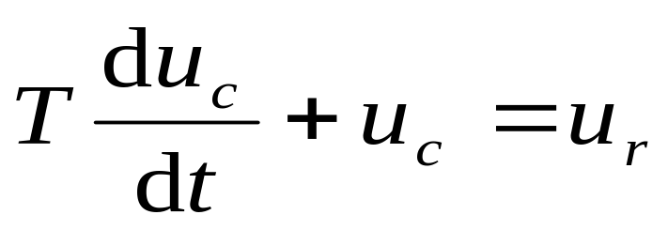
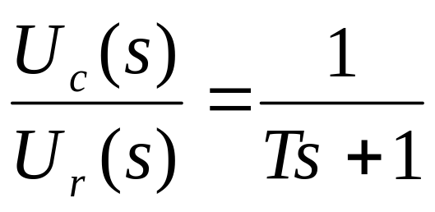
5.2 频率特性
5.2.1 频率特性的基本概念
首先以图RC网络为例，说明频率特性的概念。
RC网络的输入和输出的关系可由下面微分方程描述
式中，T=RC为时间常数。网络的传递函数为


Slide 5
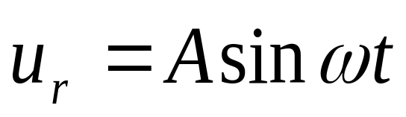
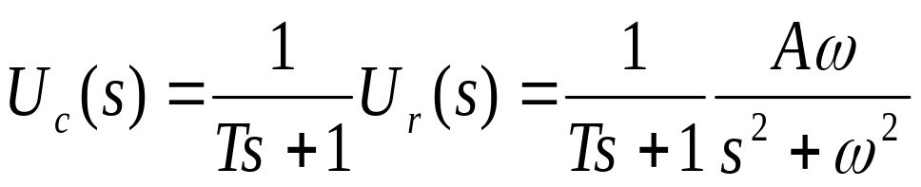
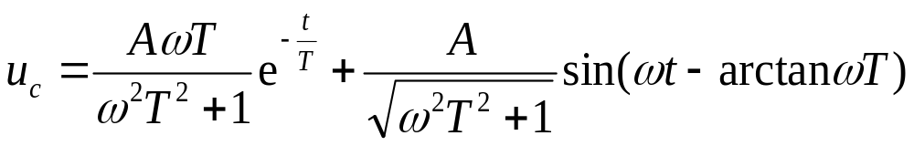
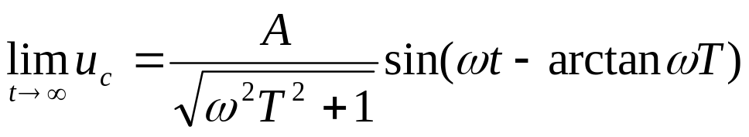
设输入是一个正弦信号，即
可得
取拉普拉斯反变换，得输出信号
式中第一项为输出的瞬态分量，第二项为稳态分量。随着t趋于无穷大，瞬态分量趋于零，于是

Slide 6
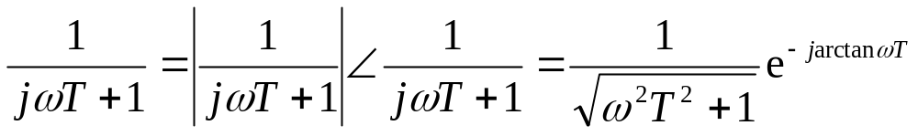
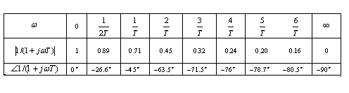
如果取s=j代入，则
该式能完全描述RC网络在正弦函数作用下稳态输出的幅值和相位随输入频率变化的情况。因此，将1 / (jwT+1)称做该RC网络的频率特性。
表列出了RC网络幅频特性和相频特性的计算数据。

Slide 7
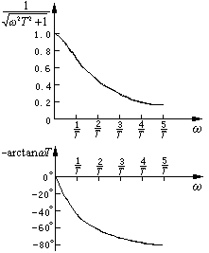
根据表中数据绘制的幅频特性曲线和相频特性曲线如下：

Slide 8
5.3 频率特性的图示方法
频率特性的图示方法主要有三种，即极坐标图、对数坐标图和对数幅相图，现分述如下。
5.3.1 极坐标图
频率特性G(jω)是频率的复变函数，其模|G(jω)|与相角∠G(jω)可以在复平面上用一个矢量来表示。当频率ω从0− ∞变化时，矢量端点的轨迹就表示频率特性的极坐标图。又称为幅相图或奈奎斯特（Nyquist）图。

Slide 9
5.3.2 对数坐标图
通过半对数坐标分别表示幅频特性和相频特性的图形，称为对数坐称图或波德(Bode)图。
1.对数坐标
对数频率特性曲线由对数幅频特性和相频特性两部分组成。
对数幅频特性和相频特性的横坐标都是频率ω ，采用对数分度，单位为弧度／秒（rad／s）。
对数幅频特性的纵坐标表示幅值比的对数值，定义为
L(ω)=20lg|G(jω)|
采用线性分度，单位是分贝，用字母dB表示。
对数相频特性的纵坐标表示相位差j =∠G(jω)，采用线性分度，单位是度（°）。

Slide 10
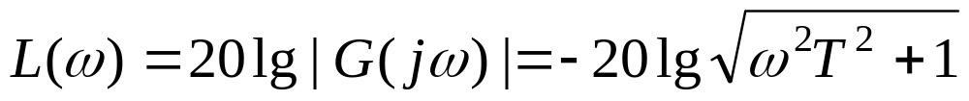
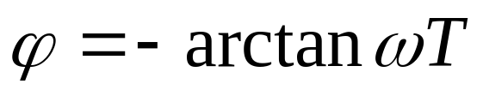
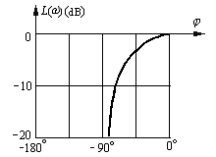
5.3.3 对数幅相图
对数幅相图是直角坐标图，横坐标为相位差j ，单位是度（°）；纵坐标是幅值比的对数值L(ω)=20lg|G(jω)|，单位是分贝（dB）。曲线上的每个点都对应一个固定的频率。因此，对数幅相图可以通过对数坐标图容易地画出来。
例如，惯性环节对数幅频特性和相频特性分别为
当ω=0时，L(ω)=0dB，ϕ =0°，曲线起始于坐标原点；当ω=1/T时，L(ω)=-3dB， ϕ =-45°；

Slide 11

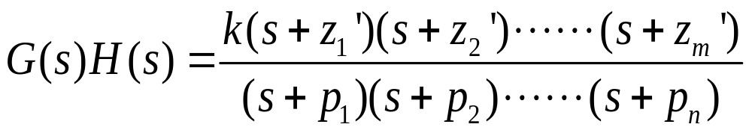
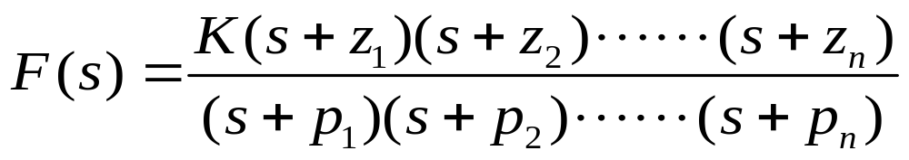
5.4 奈魁斯特稳定判据
设系统的特征方程为
F(s) = 1 + G(s)H(s) = 0
特征函数
其开环传递函数
代入特征方程,得

Slide 12






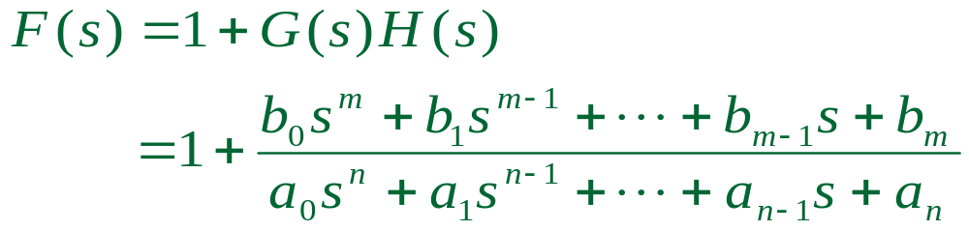
闭环系统稳定的充分和必要条件是：
F(s)的零点,都位于s平面的左半平面。
①开环传函中无s =0极点
Γs ~ 奈氏轨迹
包围了根平面的整个不稳定区
Γs
s平面上的封闭曲线

Slide 13
奈魁斯特稳定判据:
在s平面上的奈氏轨迹线顺时针包围F(s)的P个极点和z个零点，那么奈氏轨迹线映射到GH平面的GH(jω)为顺时针包围 (-1，j0)点N 周，且N=Z-P。
式中：
Z ——闭环系统不稳定的特征根的个数；
P ——开环传递函数不稳定极点的个数。

Slide 14
关于奈魁斯特稳定判据有如下说明：
①对于开环稳定的系统（即P=０，G(s)H(s)在右半s平面无极点），当且仅当开环频率特性曲线G(jω)H(jω)不通过也不包围(-1，j0)点，即N = 0时，闭环系统稳定；
②对于开环不稳定的系统（即P≠0，G(s)H(s)在右半s平面含有P个极点），当且仅当开环频率特性曲线G(jω)H(jω)逆时针包围(-1，j0)点P周，即N = -P时，闭环系统稳定；
③如果N≠-P，则闭环系统不稳定，闭环正实部特征根的个数为
Z=N+P
④当开环频率特性曲线G(jω)H(jω)通过(-1，j0)点时，闭环系统处于临界稳定状态。

Slide 15
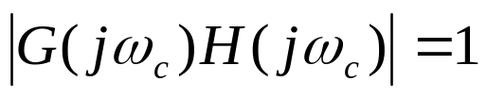

5.5 控制系统的稳定裕量
稳定裕量：开环频率特性G(jω)H(jω)与(-1, j0)点的远近程度，可用来表示闭环系统的稳定程度。也称稳定裕度。
控制系统的稳定裕量通常用幅值裕量和相角裕量来衡量。
5.5.1 相角裕量
在0≤ω ＜∞频段内，若系统的开环频率特性G(jω)H(jω)与单位圆相交，则交点处的频率ω_{c}称为幅值穿越频率（又称剪切频率或截止频率），它满足
相角裕量定义为
在对数坐标图上，相角裕度为幅值穿越频率ω_{c}处相角与-180°的差值。

Slide 16
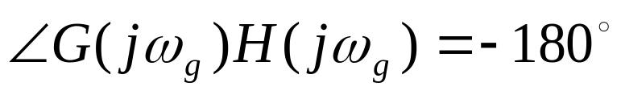
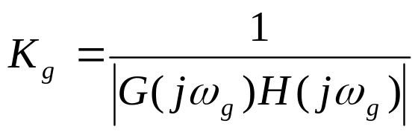
5.5.2 幅值裕量
在0≤ ω ＜∞的频段内，若系统的开环频率特性G(jω)H(jω)与负实轴相交，则交点处的频率ω_{g} 称为相位穿越频率，它满足
幅值裕量定义为相位穿越频率ω_{g} 所对应的开环频率特性幅值的倒数，用K_{g}表示，即
幅值裕量也称幅值裕度或增益裕度，表示使系统达到临界稳定状态时开坏频率特性的幅值尚可增大或缩小的倍数。

Slide 17
5.6 利用MATLAB进行控制系统频域分析
对数坐标图的绘制
MATLAB中绘制Bode图的函数bode的调用格式为
[mag,phase,w]=bode(num,den,w)
或 [mag,phase,w]=bode(sys,w)
控制系统幅值和相位裕量
利用MATLAB的Margin函数绘制幅值和相位裕量图，格式为
[Gm,Pm,Wcg,Wcp] = margin(num,den) 或margin(sys)
极坐标图的绘制
利用MATLAB的nyquist函数绘制Nyquist图，格式为
[re,im,w] = nyquist(num,den,w) 或[re,im,w] = nyquist(sys,w)
clear;
num=[10];den=[1 2 1];
sys=tf(num,den);
[mag,phase,w]=bode(sys);
bode(sys);
%[Gm,Pm,Wcg,Wcp]=margin(sys);
%margin(sys);
%nyquist(sys);
%nichols(sys);
对数幅相图的绘制
MATLAB中用nichols函数调用格式为
[mag,phase,w]=nichols(num,den,w)
或 [mag,phase,w]=nichols(sys,w)

Slide 18
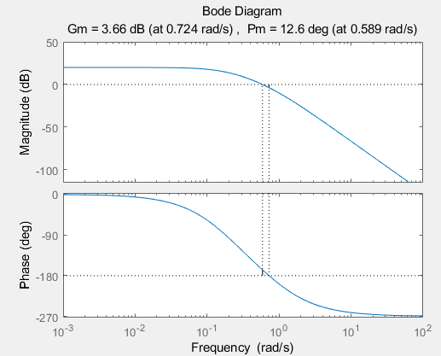
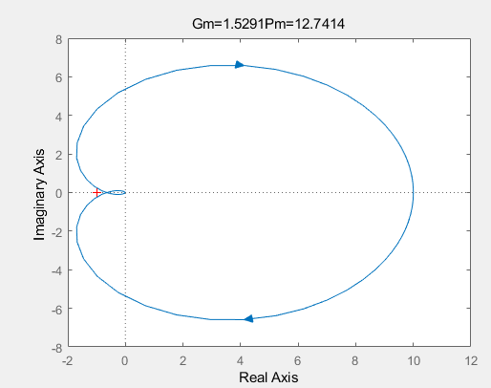

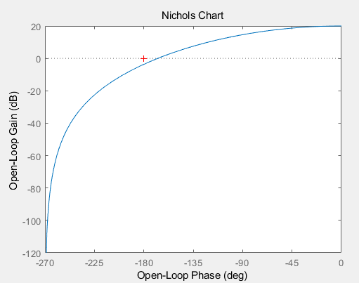
自动控制原理

Slide 19
本章结束，谢谢。

